Slide 1




Cahier des charges du projet
BONHEUR BIEN-ETRE

Slide 2



1. Présentation d’ensemble du projet
1.1. Présentation de l’entreprise :
Bonheur bien-être est une entreprise de soins et de massages crée par deux amies qui ont décidé de se mettre à leur compte après avoir travaillé pendant plus de 5 ans pour la même entreprise.
Le but étant de créer un site web pour développer leurs activités et être présent sur les moteurs de recherche.

Slide 3

1.2. Les objectifs du site :
Il s’agit d’un site vitrine pour présenter l’activité de l’entreprise.
Mettre en avant le coté « zen », le besoin de s’évader et de souffler.
La proximité, la disponibilité, les services cartes cadeaux.
1.3. La cible adressée par le site:
La cible principale est les particuliers.

Slide 4




1.4. Objectifs quantitatifs :
Trafic visé:
1) Trafic social – réseaux sociaux
Le trafic provenant des réseaux sociaux (Facebook, Twitter…).
La publicité payante sur les médias sociaux, comme Facebook Ads,
LinkedIn ads permettront de booster encore plus le trafic.
2) Trafic mail
Renvoyer l’utilisateur vers un site en ayant recours aux campagnes d’e-mailing.
Votre trafic mail augmente dès qu’un client clique sur une newsletter.
1.5. Périmètre du projet :
Site uniquement en langue française,
Le site doit être responsive.

Slide 5


1.6. Description de l’existant:
Le nom de domaine est déjà existant.
Logo, maquette graphique seront fournis dans ce dossier.
Des photos sont fournis aussi par l’institut.

Slide 6
Sites références:
Benchmark:
Harmonie des sens: https://www.sensharmonie.com/
Maia massage: https://maia-massages.fr/
Esprits corps: https://www.espritcorps.fr/

Slide 7
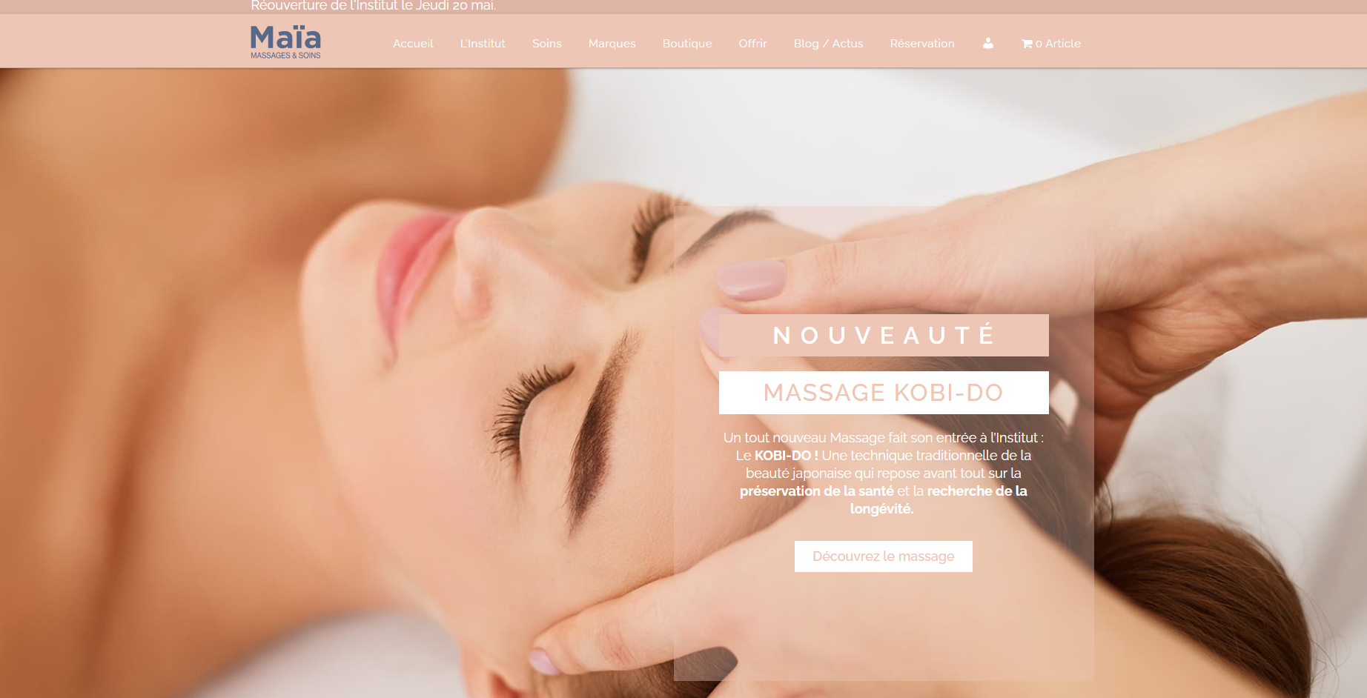
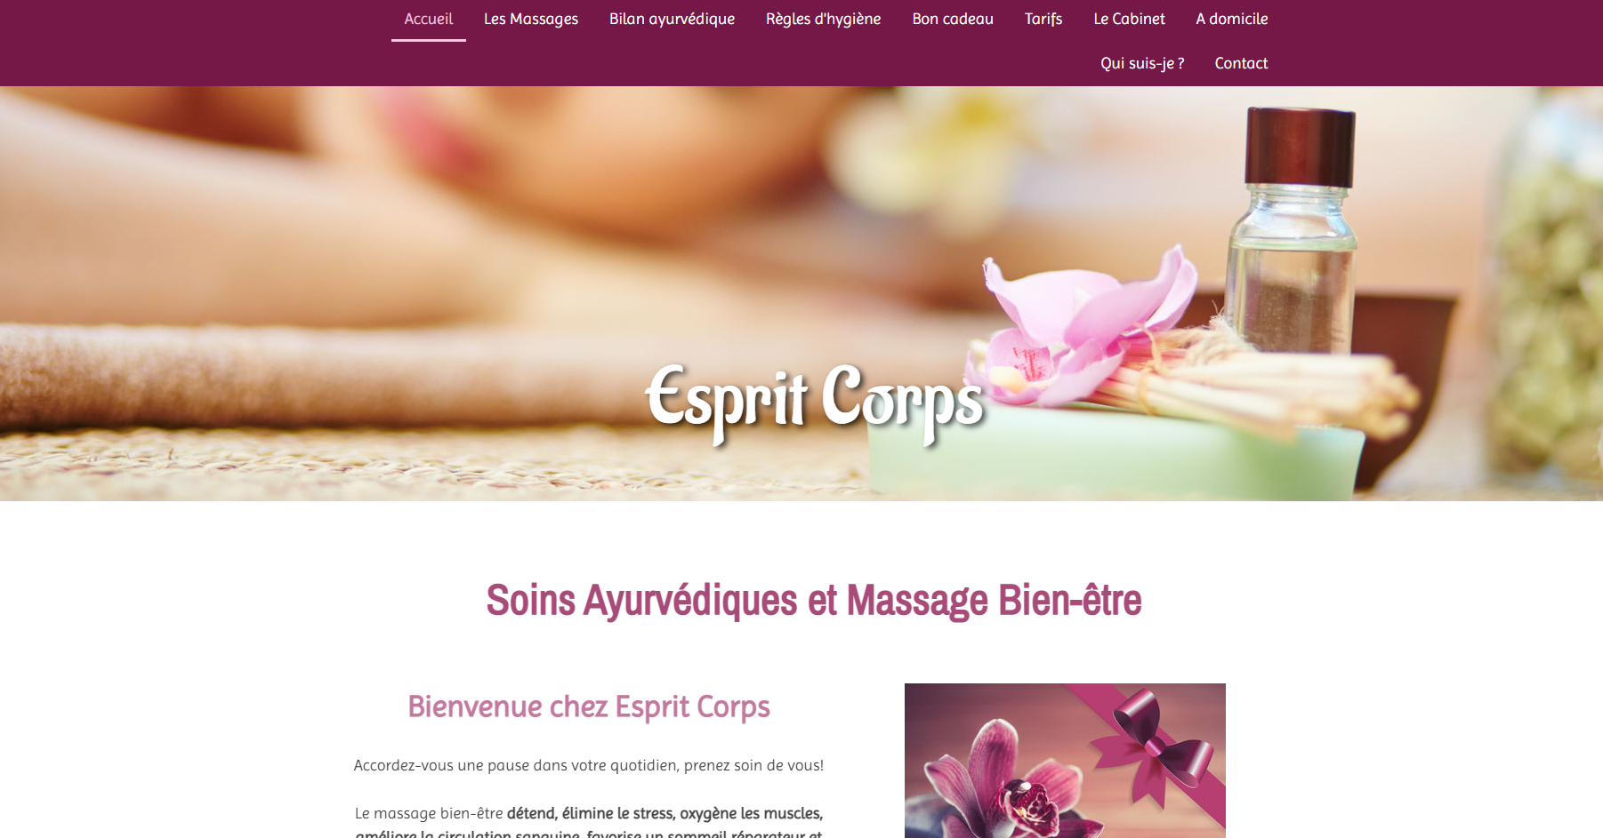
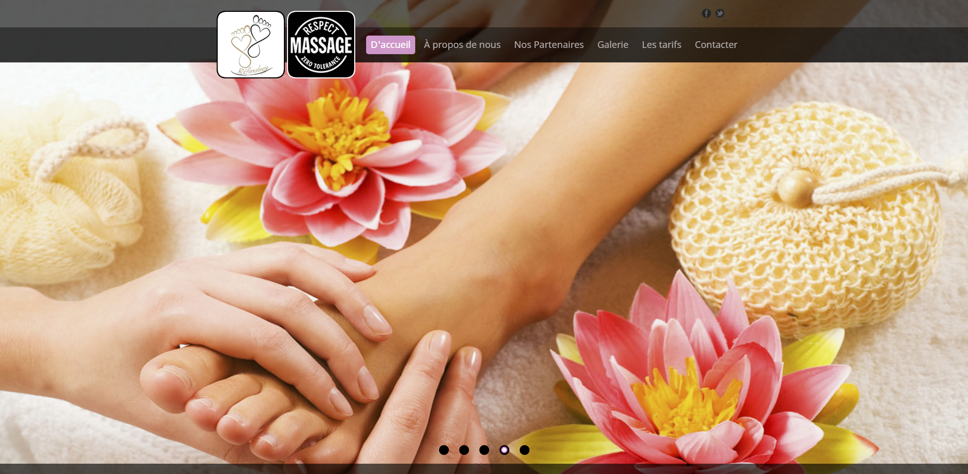
Des galets,
Des roses,
Des lotus,
Du bonheur !

Slide 8





2. Description graphique et ergonomique
2.1. Charte graphique :
Logo:
Fav-icone:
icones:

Slide 9




Couleurs du site:
Typographies:
PONTANO sans ms
#6D443E
A B C D E F G H I J K L M N O P Q R S T U V W X Y Z
À È É Ê « » ? ! : ; , . < > a b c d e f g h i j k l m n o p q r s t u v w x y z
1 2 3 4 5 6 7 8 9 0
#F48498
Hensa
#B29999
A B C D E F G H I J K L M N O P Q R S T U V W X Y Z
À È É Ê « » ? ! : ; , . < > a b c d e f g h i j k l m n o p q r s t u v w x y z
1 2 3 4 5 6 7 8 9 0
#E9DFF0

Slide 10
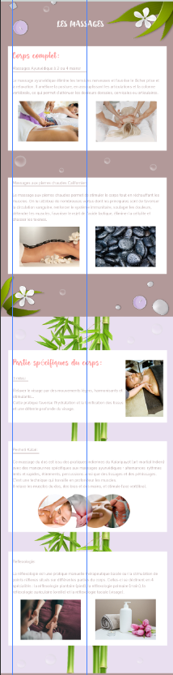
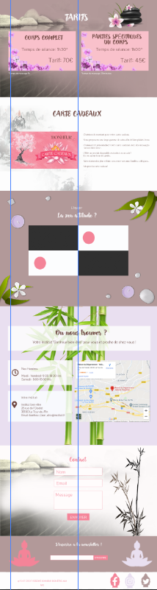
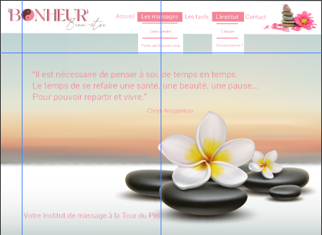
2.2. Design :
Design sobre sur des teintes pastels.
2.3. Maquettes desktop:

Slide 11
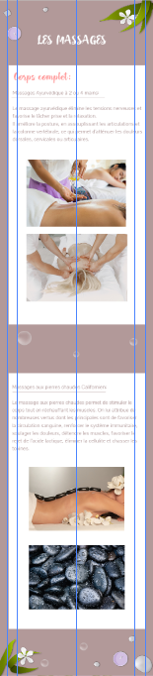

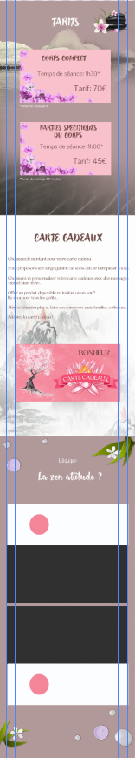


2.2. Design :
Design sobre sur des teintes pastels.
2.3. Maquettes mobile:

Slide 12
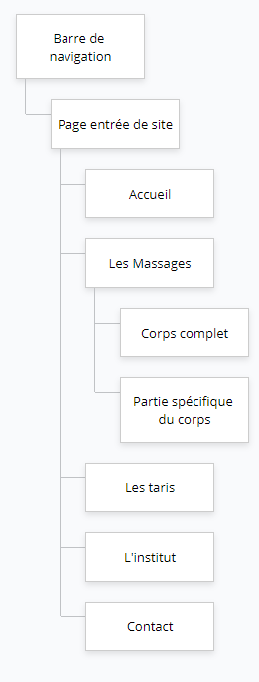
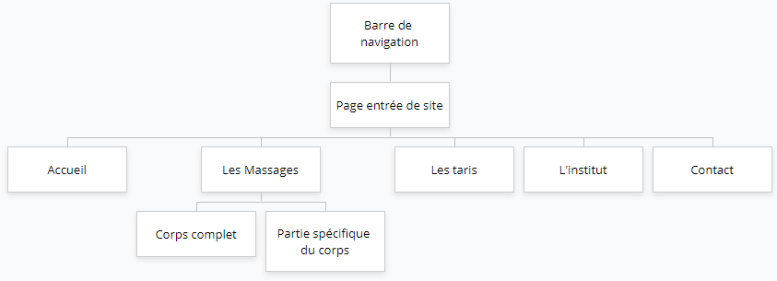
3. Description fonctionnelle et technique
3.1. Arborescence du site :

Slide 13
NAVBAR
LOGO
IMAGE
TEXTE
FOND IMAGE
TEXTE
3.2. Description fonctionnelle :
Le site ne comporte pas de boutique en ligne.
Uniquement dédié à une présentation des activités.
Le site sera réalisé avec le CMS « wordpress » pour
le client puisse faire des modifications facilement
et simplement.
SECTION 1: PRESENTATION DES MASSAGES
SECTION 2: TARIFS
SECTION 3: CARTE CADEAUX
SECTION 4: L’EQUIPE
OU NOUS TROUVER
CONTACT
FOOTER

Slide 14
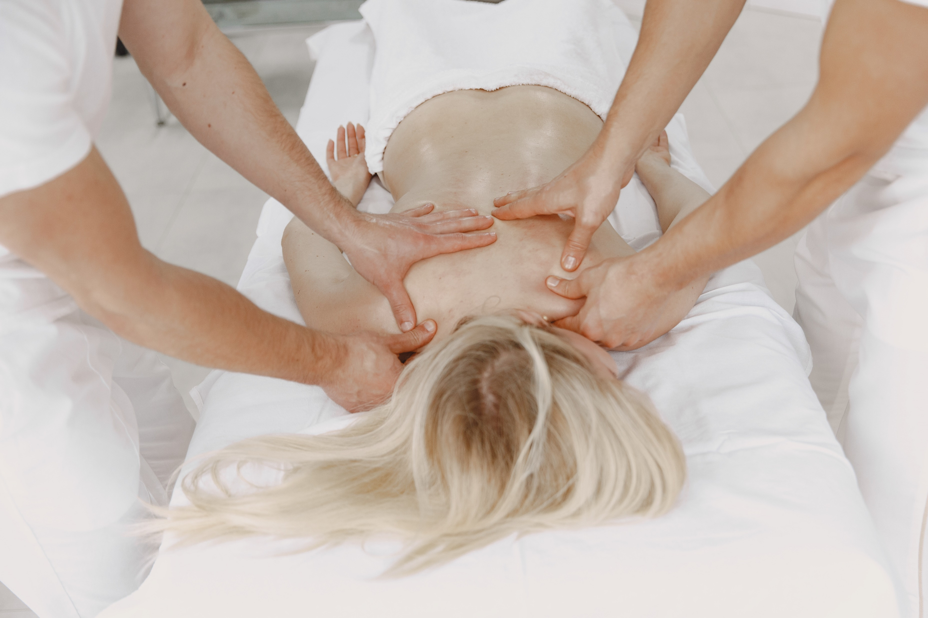




3.3. Informations relatives aux contenus:

Slide 15


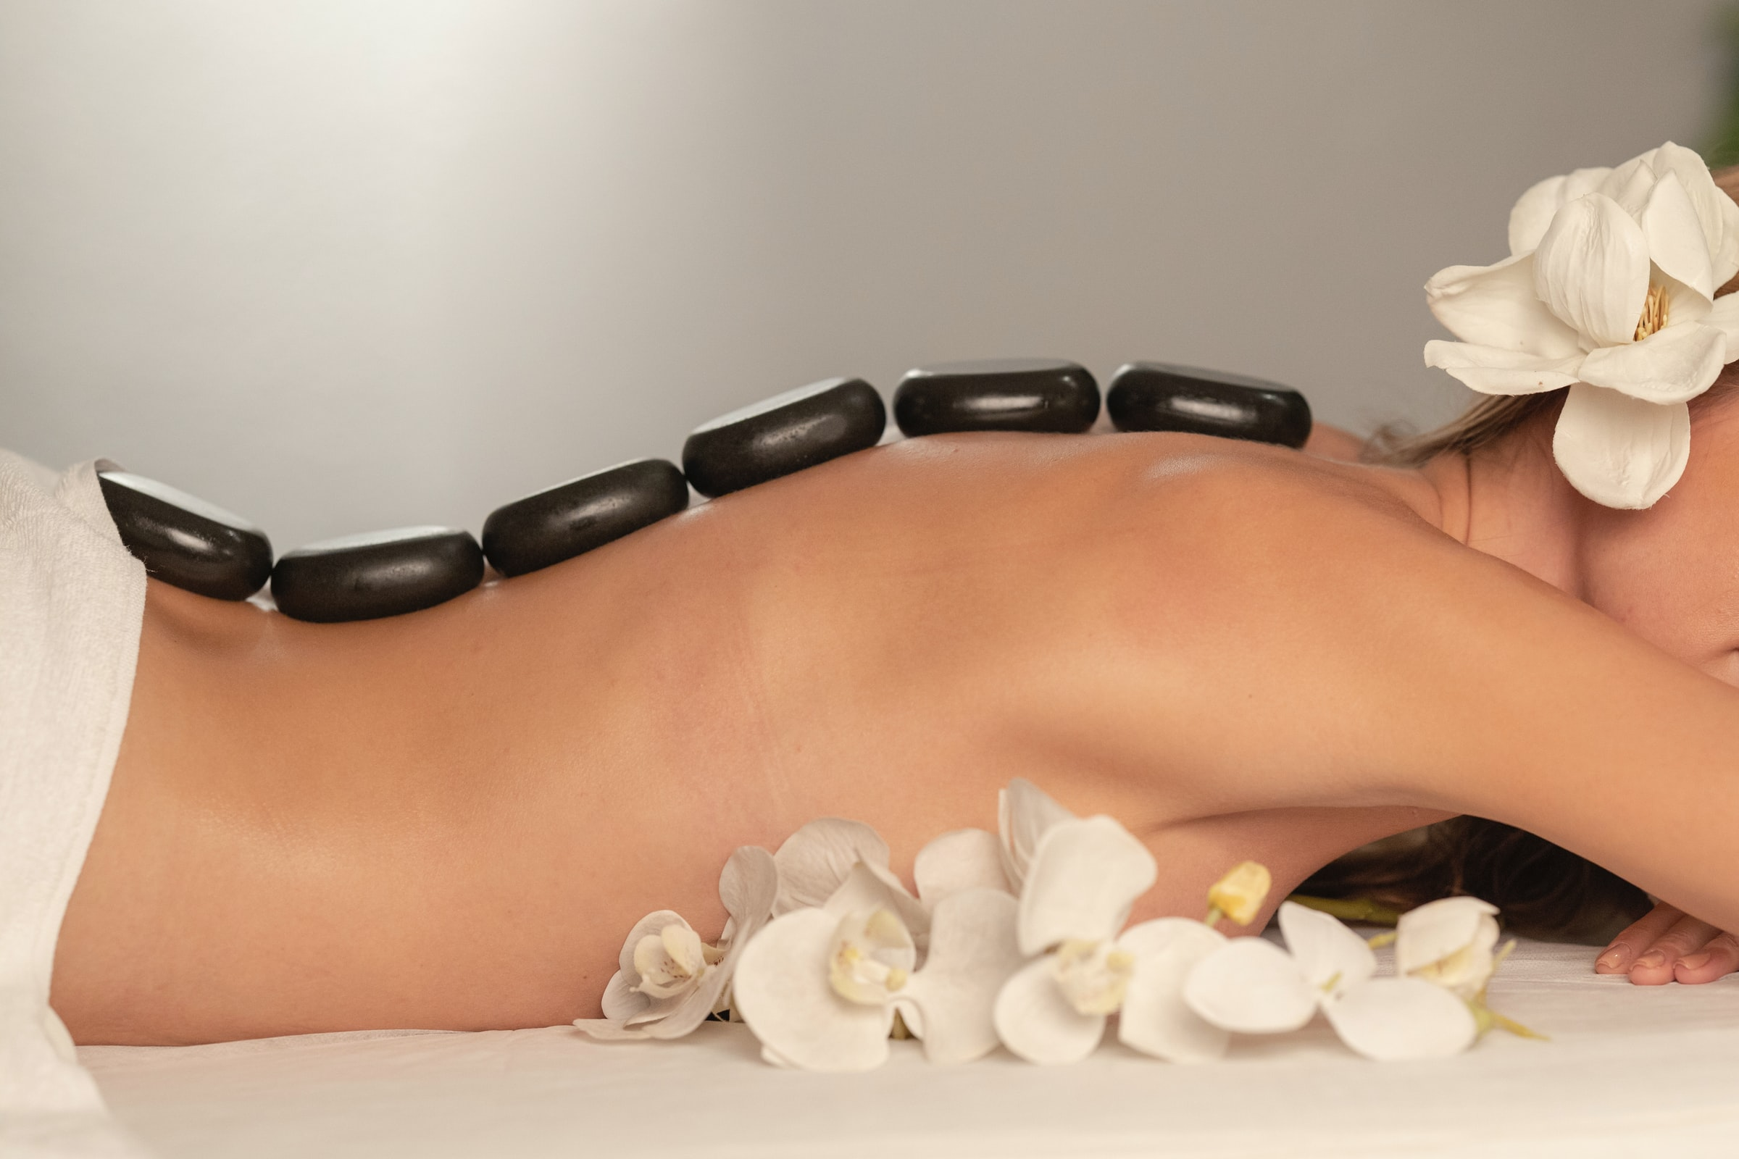
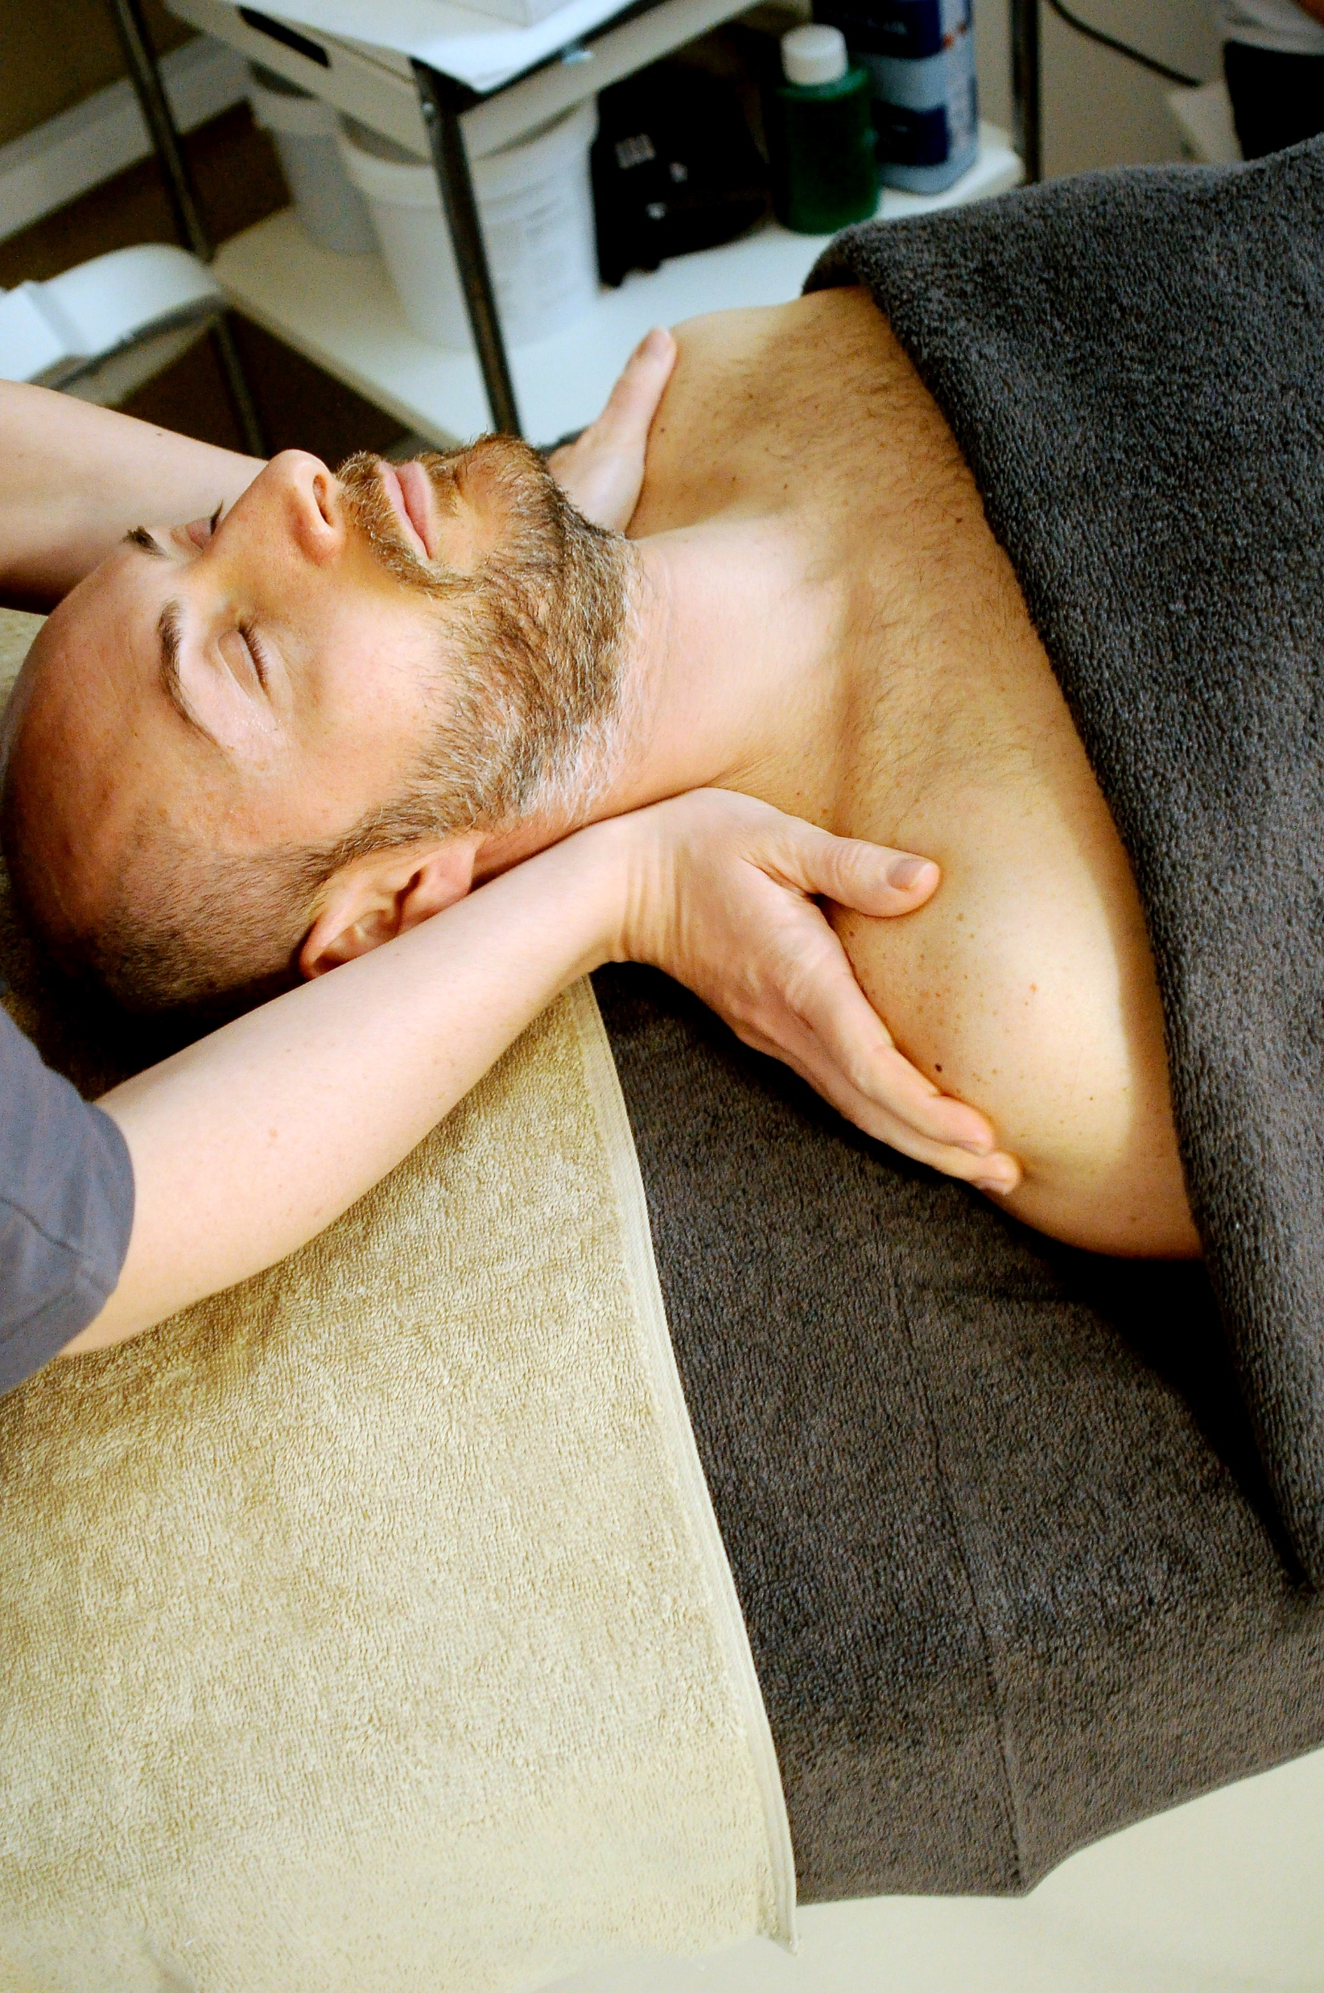
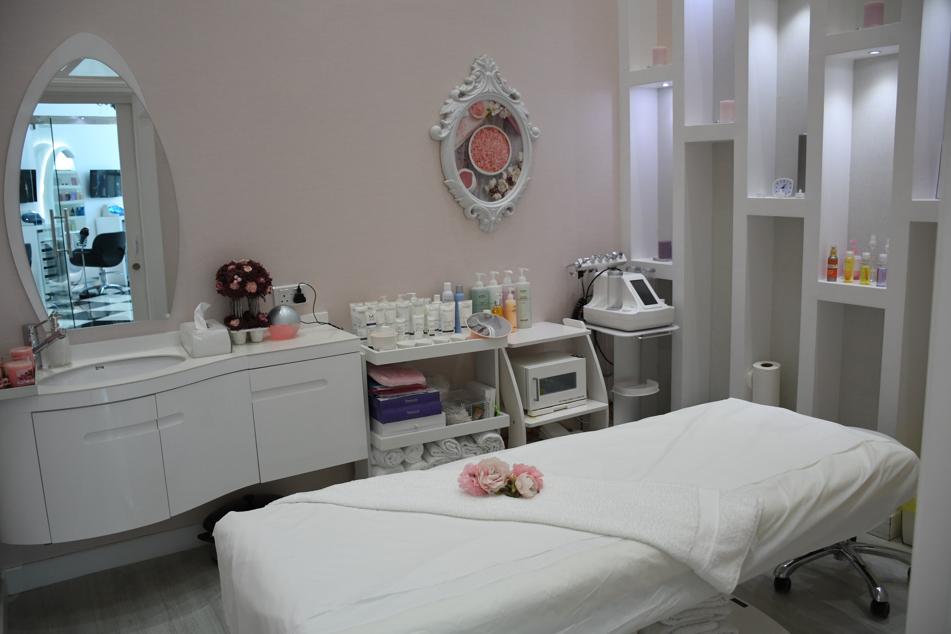


Photos:

